Slide 1
Análisis de consumo musical según características del TOP 100 de canciones más reproducidas en Spotify

Slide 2
Equipo:
Adriana García
Rodrigo Hernández
Ingrid Alonso
Anahi Reyna
Sensei:
Alex Pimentel

Slide 3

Motivación
Se decidió tomar un enfoque del proyecto hacia el área de consumo en música de los últimos años, por lo que se busco una base de datos con éxitos de Spotify:
“Top 100 Most Streamed Songs on Spotify”
obtenido de la base de Datos Kaggle

Slide 4
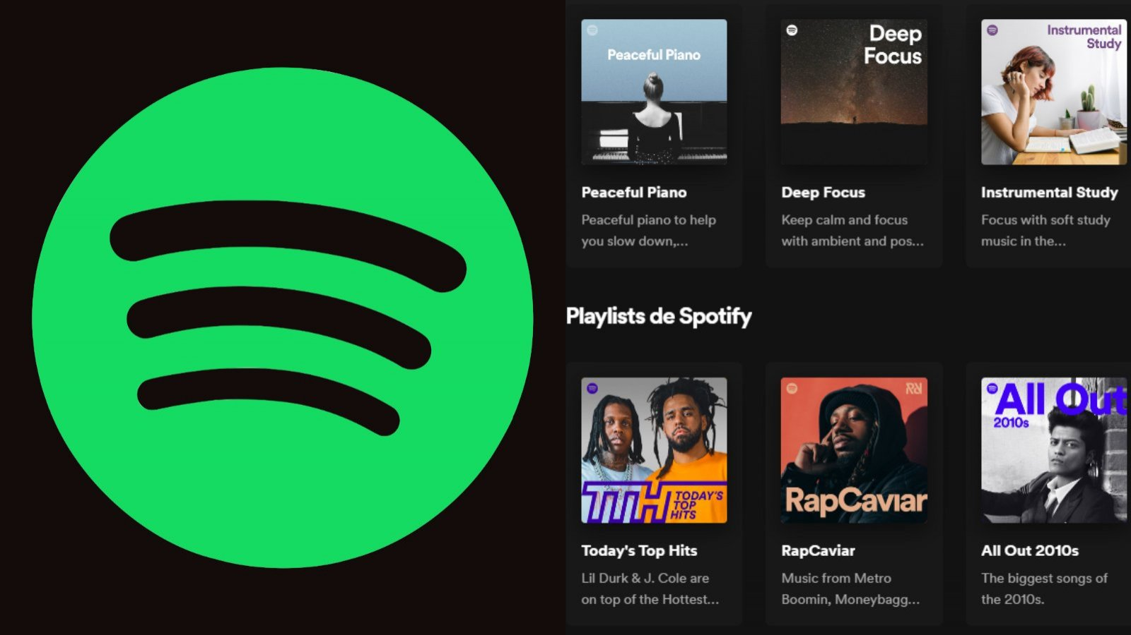
Objetivo
El objetivo de este análisis fue encontrar patrones entre esta lista de hits, así como las características que las han colocado en este ranking.
Se hicieron 6 preguntas a la información con el fin de resolverlas se presenta el proyecto a continuación.

Slide 5




Resumen y hallazgos
Se analizó la música dado a sus 14 variables
Se encontró que la mayor cantidad de hits se produjeron en el año 2018
Después de agrupar los estilos musicales similares se concluye que el género más escuchado ha sido pop, seguido por rap y rock.
De los 64 artistas el cantante que ha tenido más éxitos y, por lo tanto, de quien se ha consumido más música es Post Malone, seguido por Ed Sheeran y, empatados en tercer lugar, Imagine Dragons y The Weeknd.

Slide 6
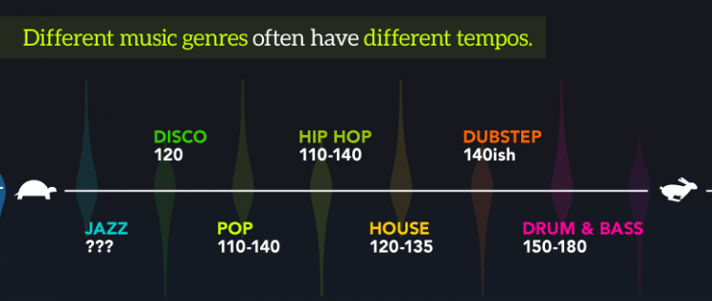
El género con más beats es la música r&b, seguida de la música Latina y hip hop. No muchos hits pertenecen a estos géneros, por lo cual se puede concluir que a mayor cantidad de beats no necesariamente estará entre las canciones más escuchadas.
En su mayoría las canciones están por debajo de los 200 beats por minuto.
Variación en la duración de las canciones es de disminución. En los últimos años se ve una tendencia a reducir la duración de las canciones.

Slide 7
Definición de los criterios
Acousticness: Medida de confianza de si la pista es acústica.
Danceability: Describe qué tan adecuada es una pista para bailar, basada en atributos musicales como el tempo, el ritmo, la estabilidad, la fuerza del ritmo y la regularidad general.
Energy: Medida perceptual de intensidad y actividad. Las pistas energéticas se sienten rápidas, fuertes y ruidosas (por ejemplo, el death metal: alta energía, el preludio de Bach: baja energía).
Instrumentalness: Predice si una pista no contiene voces (valores por encima de 0.5 representan pistas instrumentales, mientras que las canciones de rap tendrían un puntaje cercano a 0).
Liveness: Detecta la presencia de una audiencia en la grabación. loudness: [-60–0 dB]. El volumen promedio en toda la pista.
Speechiness: Detecta la presencia de palabras habladas en una pista (valores por encima de 0.66 describen pistas que probablemente están compuestas completamente de palabras habladas, valores entre 0.33 y 0.66 describen pistas que pueden contener tanto música como habla, y valores por debajo de 0.33 probablemente representan música y otras pistas no similares a habla).
Valence: Describe la positividad musical transmitida por una pista. Las pistas con alta valencia suenan más positivas (por ejemplo, felices, alegres, eufóricas), mientras que las pistas con baja valencia suenan más negativas (por ejemplo, tristes, deprimidas, enojadas).
Tempo: [0–300 BPM] La velocidad o ritmo de una pieza musical, derivado de la duración promedio estimada del ritmo.

Slide 8

Preguntas y su objetivo
¿Qué año produjo la mayor cantidad de hits en el TOP 100?
Elegimos esta pregunta ya que nos interesaba saber que año había tenido la mayor influencia sobre los usuarios de la aplicación.
¿Cuál fue el género más escuchado?
Esta pregunta nos la formulamos para comprender una característica critica que podría decirnos que lleva a una canción a estar en el top 100.
¿Cuál es el cantante que tiene mayor número de éxitos de streaming?
Nos pareció relevante para entender qué es bien recibido por el público y los usuarios de la aplicación, así como analizar las características de sus canciones dándole varios éxitos en el top 100.

Slide 9

4. ¿Cuál es el género musical con mas beats?
Queríamos buscar si había una relación entre la popularidad del género y la velocidad de la música.
¿Hay algún patrón en la duración de las canciones a través de los años?
Nos interesa encontrar algún patrón en la duración de las canciones para ver si hay algún cambio según la evolución de la música.
6. Relación entre popularidad y beats por minuto
Nos interesaba analizar esta pregunta para saber cómo era el comportamiento entre estos dos criterios y ver si podíamos concluir alguna relación entre estas dos características.

Slide 10
Preguntas y Datos necesarios
¿Qué año produjo la mayor cantidad de hits en el TOP 100?
Para esta pregunta se utilizaron las columnas de años y un conteo de títulos de la canciones.
¿Cuál fue el género más escuchado?
Para esta pregunta se hicieron dos gráficas la primera se hizo con la información de top_genre y title_song, para poder obtener una información más concreta sobre la pregunta que teníamos de agruparon los subgéneros de música en los géneros: pop, rap, rock, r&b, latin y hip hop.
¿Cuál es el cantante que tiene mayor número de éxitos de streaming?
Para esta pregunta agrupamos por artista contando el title_song

Slide 11
4. ¿Cuál es el genero musical con mas beats?
Para dar respuesta a esta pregunta utilizamos los datos de género “top_genre” y “beats_per_minute”( bits por minuto), con esto podemos relacionar el género con la velocidad de los ritmos.
5. ¿Hay algún patrón en la duración de las canciones a través de los años?
Para esto únicamente graficamos en base al tiempo de duración con el año para ver el comportamiento.
6. Relación entre popularidad y beats por minuto
Se graficó agrupando por año y por artista, y se organizó por popularidad y se utilizó un filtro para ver a partir del año 2012.

Slide 12
Limpieza y exploración de los datos

Slide 13
Durante este proceso no encontramos problemas, sin embargo no utilizaríamos la columna de liveness, por lo que optamos por eliminarla del dataset. Para optimizar el procesamiento de los datos, ya que no valía la pena utilizar recursos en ella.
También decidimos cambiar los espacios por un guion bajo “_”
Así mismo cambiamos los puntos “.” por guion bajo “_”
Durante el proceso de limpieza se buscó por datos nulos, los cuales no se encontraron, así como no hubo datos repetidos, tampoco se encontraron errores de ortografía.

Slide 14
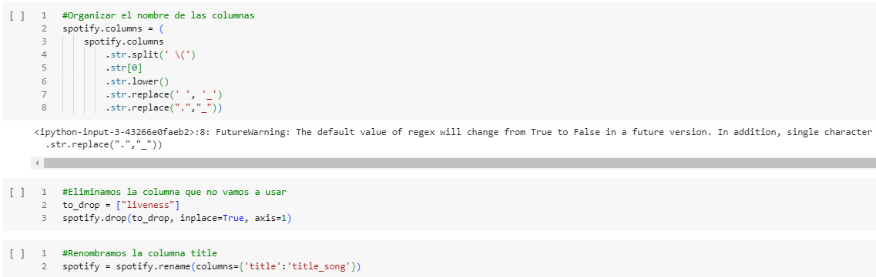
Organizamos el nombre de las columnas cambiando los espacios por “_ “y “.” por “_”; se eliminó una de las columnas que no utilizaríamos “liveness” y renombramos columnas; también cambiamos title por title_song

Slide 15
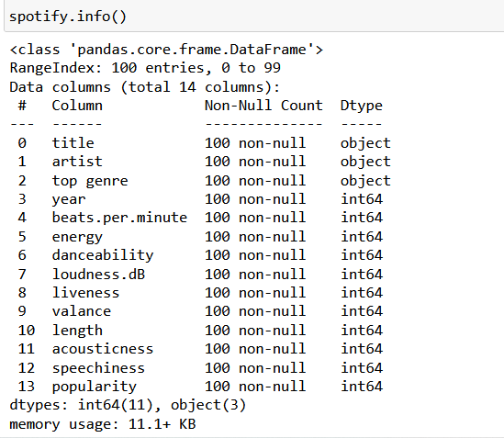
Obtenemos datos básicos (cantidad de entradas, cantidad de columnas, nombre de las columnas, valores nulos y tipo de dato)

Slide 16
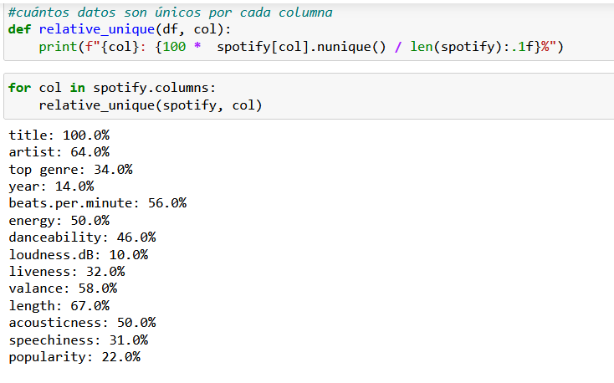

Identificamos que no haya datos repetidos

Slide 17
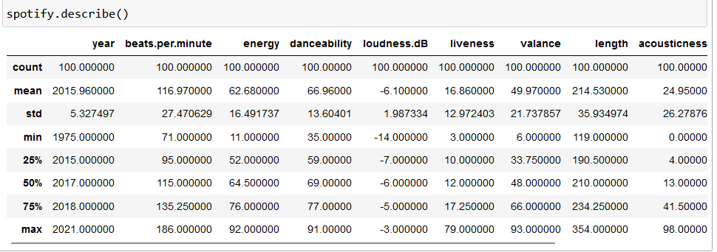
Descripción estadística de los datos numéricos (total registros, promedio, desviación estándar, dato mínimo, percentil 25%, percentil 50%, percentil 75% y dato máximo)

Slide 18
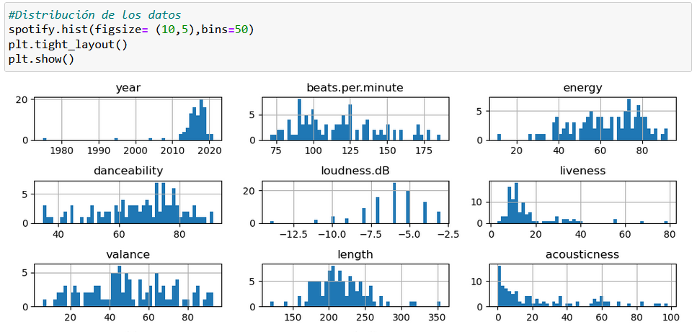
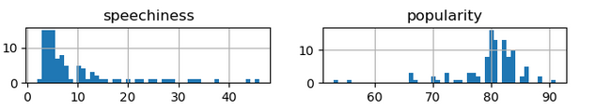
Graficamos la distribución de los datos para entenderlos mejor

Slide 19
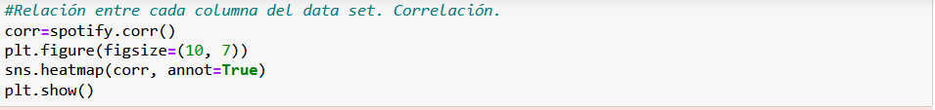
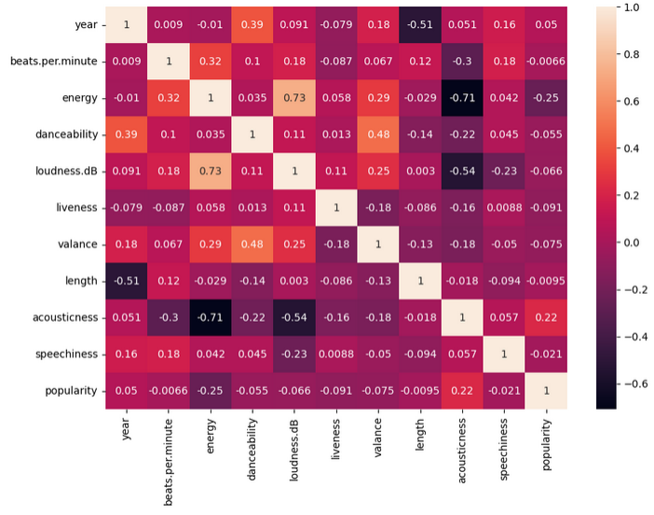
Correlación de los datos

Slide 20
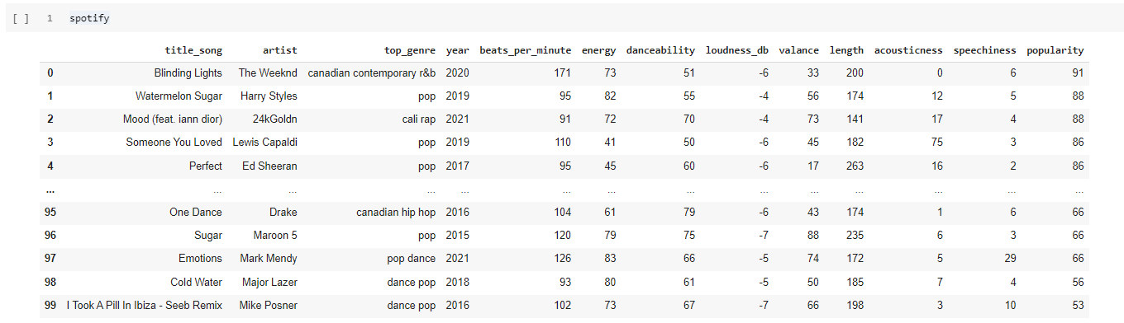
Quedando así.:

Slide 21
Análisis de los datos

Slide 22
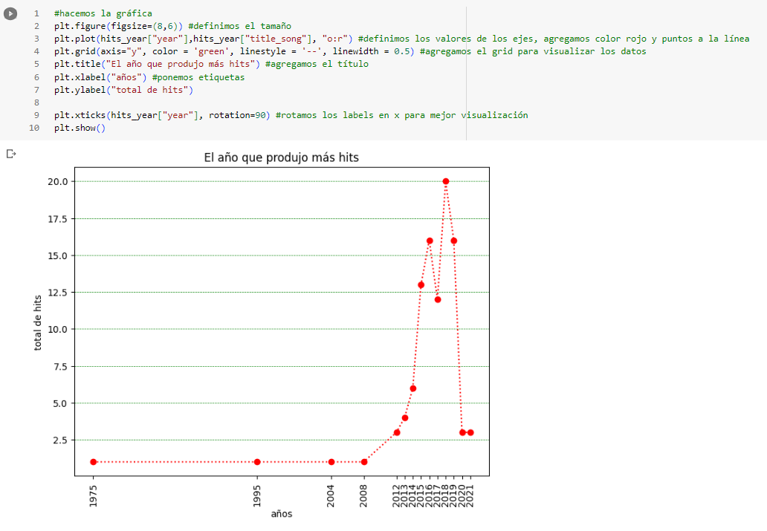
1. Año que produjo más hits del top 100

Slide 23
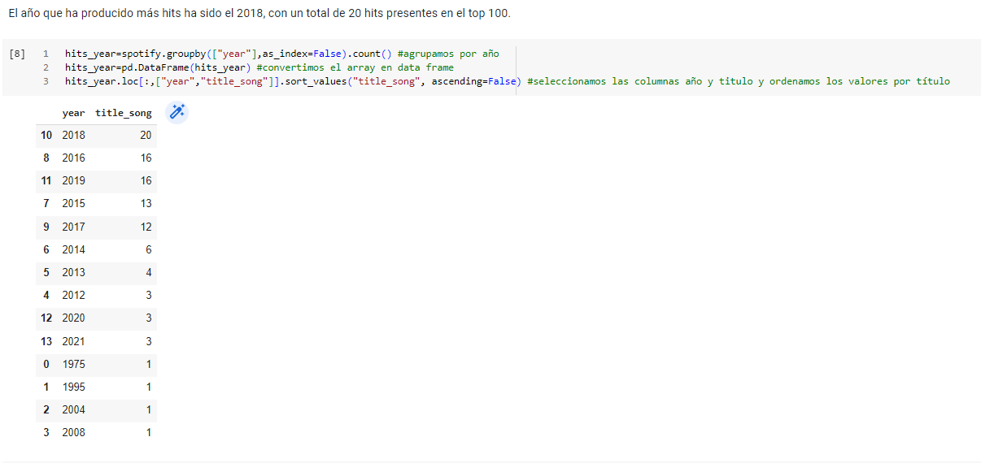

Slide 24
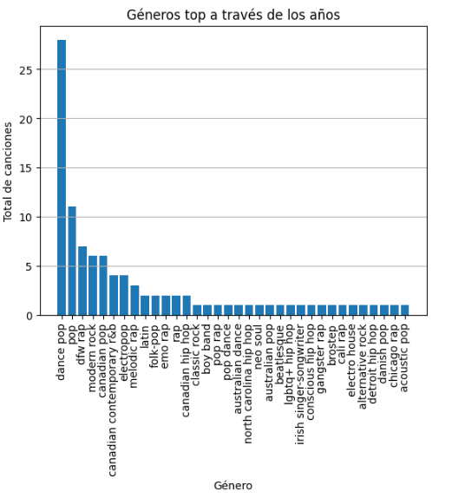
2. El género más escuchado
Agrupamos por géneros, pero había muchos sub géneros

Slide 25
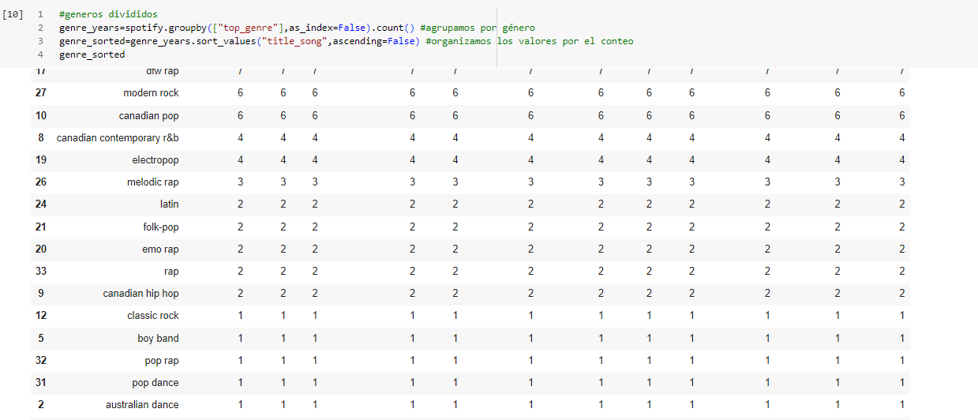
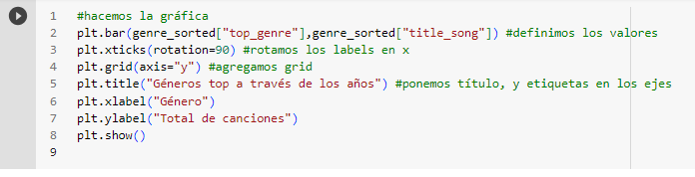

Slide 26
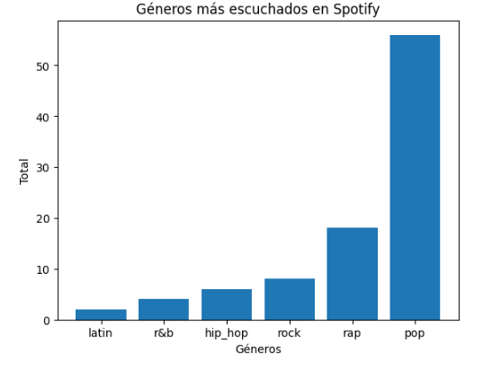
Había demasiados sub géneros por lo que agrupamos de manera más general

Slide 27
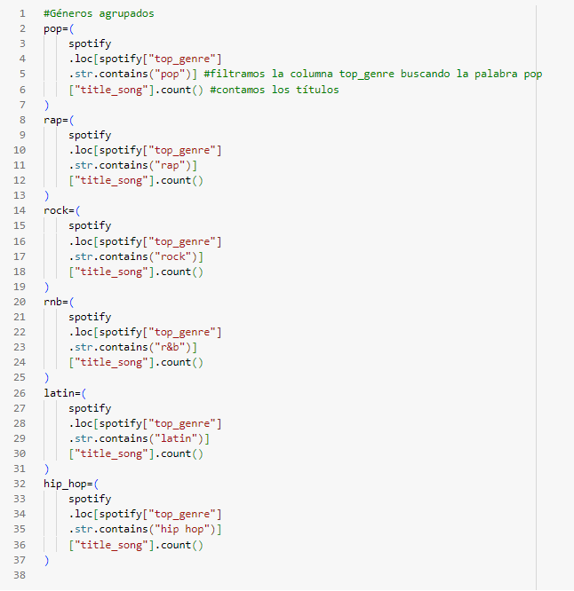
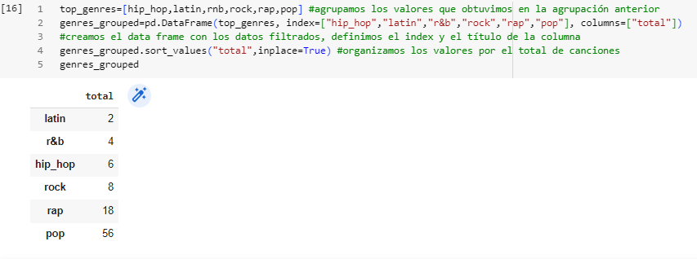
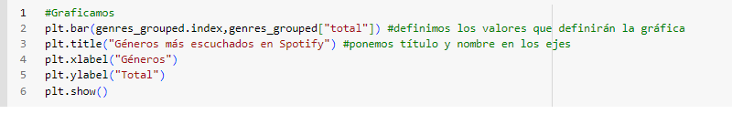

Slide 28
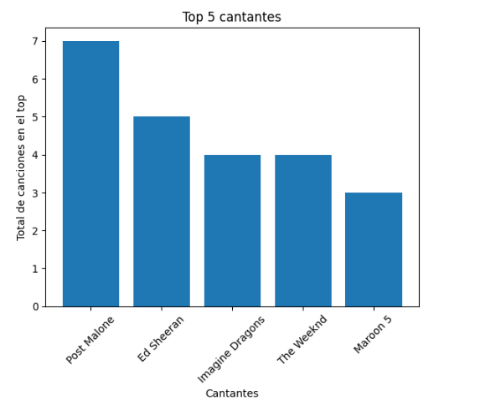
3. Cantante más escuchado

Slide 29
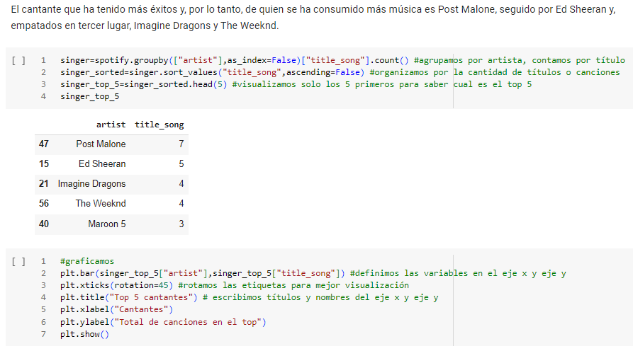

Slide 30
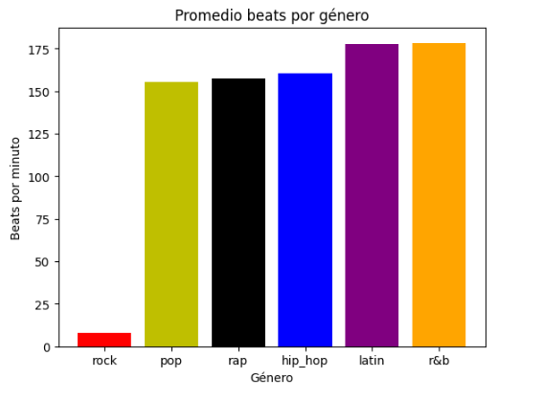
4. ¿Cuál es el género con más beats?

Slide 31
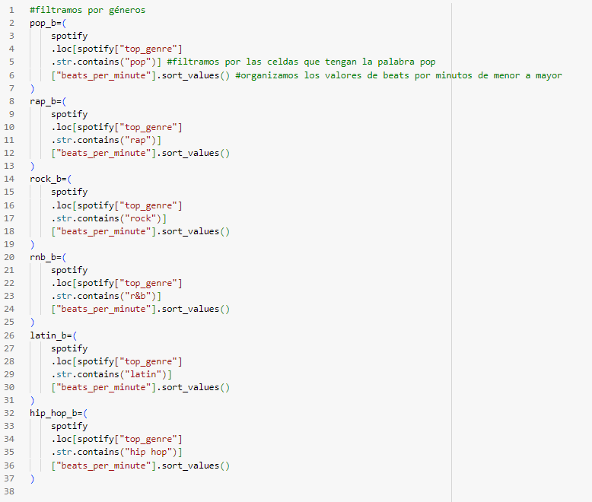
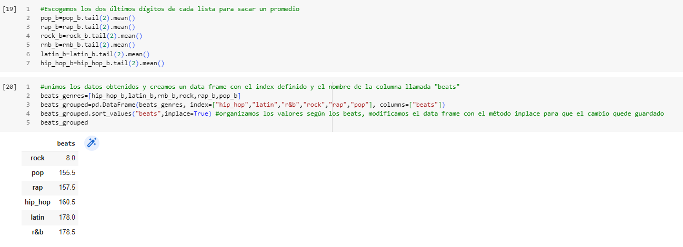

Slide 32
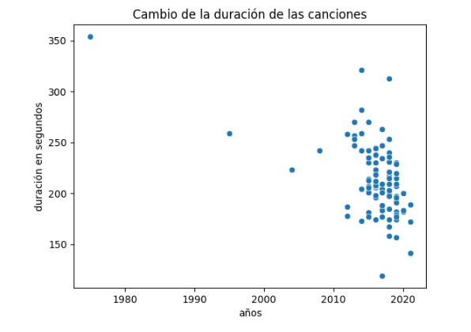
5. Cambio en la duración de las canciones a través de los años

Slide 33
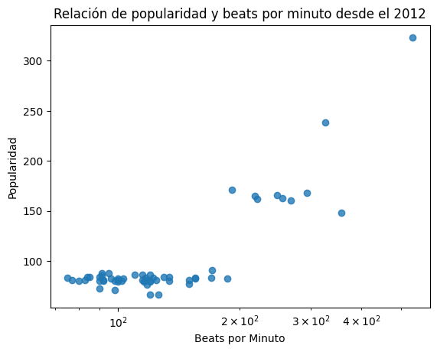
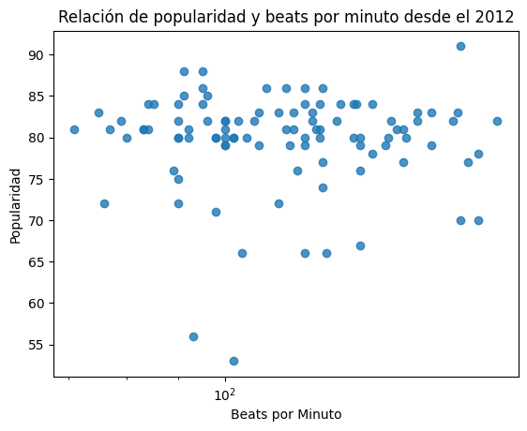
6. Relación de popularidad y beats por minuto

Slide 34
Discusión
De los 64 artistas presentes pudimos saber cuáles son los más escuchados y cuál ha sido la tendencia musical de los últimos años.
Que aunque una canción tenga más beats no será la más escuchada, ya que el pop es el género más escuchado pero no es el género con más beats. De igual manera, el r&b es el género con mayor número de beats por minuto y se encuentra por debajo en cuanto a popularidad.
Es interesante ver que con los años se ha disminuido la duración de las canciones.

Slide 35
Post mortem

Slide 36
¿qué dificultades surgieron y cómo lidiaste con ellas?
Al momento de hacer el análisis de los géneros, nos percatamos de que había demasiadas subtipos de géneros en común, por lo que decidimos conglomerarlos en géneros más generales.
Nos vimos en la necesidad de cambiar “title” por “tittle_song” durante la limpieza ya que en el análisis se estaban teniendo problemas para correr el código.
Durante la selección del dataset pensamos que la categoría de años era por popularidad, y seria nuestro punto de partida para el análisis que queríamos hacer. Sin embargo, durante este nos dimos cuenta de que el año hacía referencia a la fecha en la cual se había lanzado la canción, por lo que nos vimos en la necesidad de reformular nuestras preguntas y el enfoque del proyecto.
Durante el mismo análisis nos dimos cuenta de que no había una correlación muy marcada entre los datos, por lo que no nos fue tan fácil detectar patrones que aportaran más valor al análisis.

Slide 37
¿Qué preguntas adicionales surgieron que no hubo tiempo de responder? ¿Qué harían si tuvieran una semana más de tiempo?
Si tuviésemos más tiempo buscaríamos un data set con más información para poder realizar un análisis mas completo y que tuviese más correlación entre las características de la música.
Así mismo podríamos hacer un joint con algún otro data set que nos arrojara más información de características socioeconómicas o regionales de acuerdo al origen de la música para proporcionar información más relevante.

Slide 38
Gracias

